Slide 1

Responsive Web

Slide 2
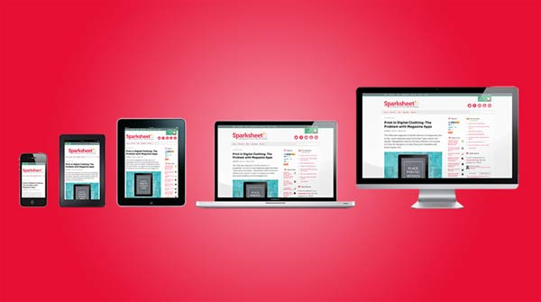
什么是响应式布局
Responsive Web Design 指可以自动识别屏幕宽度,并做出相应调整的网页设计.

Slide 3

viewport
什么是viewport
-通俗的讲，移动设备上的viewport就是设备的屏幕上能用来显示我们网页的那一块区域，在具体一点，就是浏览器上(也可能是一个app中的webview)用来显示网页的那部分区域.
-但viewport又不局限于浏览器可视区域的大小，它可能比浏览器的可视区域要大，也可能比浏览器的可视区域要小。
-移动设备上的浏览器都会把自己默认的viewport设为980px或1024px

Slide 4
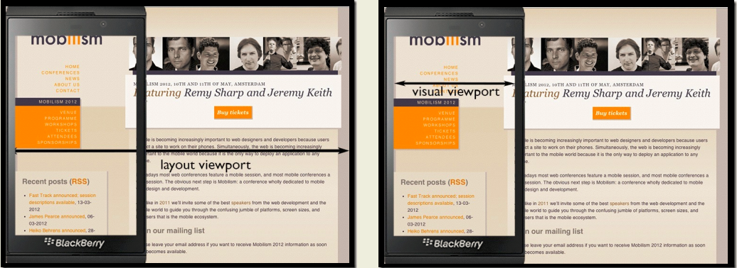
viewport
viewport的分类
-layout viewport
-visual viewport

Slide 5
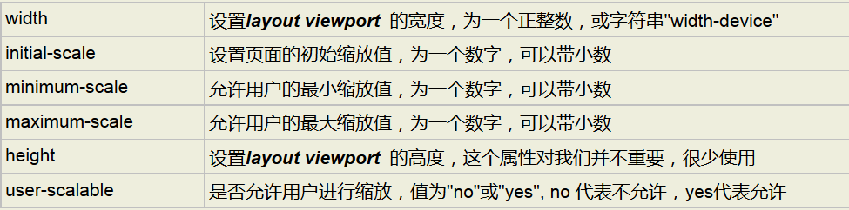
viewport
viewport的设置
<meta name="viewport"
content="width=device-width, user-scalable=no, initial-scale=1.0, maximum-scale=1.0, minimum-scale=1.0">

Slide 6
DPI适配
css中的1px不是1像素?
-iphone3，它的分辨率为320x480；iphone4，它的分辨率为640x960；但是两款手机的实际宽度都是320px的；这样就导致了屏幕尺寸没变化，像素却多了一倍，这时，一个css像素是等于两个物理像素的；用window.devicePixelRatio检测的结果是2；
DPI适配技巧
-准备多张图 xxx.png xxx@2x.png xxx@3x.png ....

Slide 7
媒体查询@media
Media Type
all 所有设备
screen 所有的屏幕设备
print 打印机设备
...
Media Query
width、height
device-width、device-height
device-pixel-ratio
orientation 检测横(landscape) 竖屏(portrait)
...

Slide 8
媒体查询@media
如何使用
-<link type="text/css" rel="stylesheet" href="phone.css" media="screen"/>
<link type="text/css" rel="stylesheet" href="prient.css" media="prient"/>
-@media all and (min-width: 321px) and (max-width: 640px) {
body {
font-size: 20px;
}
}

